Slide 1



DESIGN MODE
PPT模板：www.1ppt.com/moban/ PPT素材：www.1ppt.com/sucai/
PPT背景：www.1ppt.com/beijing/ PPT图表：www.1ppt.com/tubiao/
PPT下载：www.1ppt.com/xiazai/ PPT教程： www.1ppt.com/powerpoint/
资料下载：www.1ppt.com/ziliao/ 范文下载：www.1ppt.com/fanwen/
试卷下载：www.1ppt.com/shiti/ 教案下载：www.1ppt.com/jiaoan/
PPT论坛：www.1ppt.cn PPT课件：www.1ppt.com/kejian/
语文课件：www.1ppt.com/kejian/yuwen/ 数学课件：www.1ppt.com/kejian/shuxue/
英语课件：www.1ppt.com/kejian/yingyu/ 美术课件：www.1ppt.com/kejian/meishu/
科学课件：www.1ppt.com/kejian/kexue/ 物理课件：www.1ppt.com/kejian/wuli/
化学课件：www.1ppt.com/kejian/huaxue/ 生物课件：www.1ppt.com/kejian/shengwu/
地理课件：www.1ppt.com/kejian/dili/ 历史课件：www.1ppt.com/kejian/lishi/
创建型模式
结构型模式
行为型模式

Slide 2
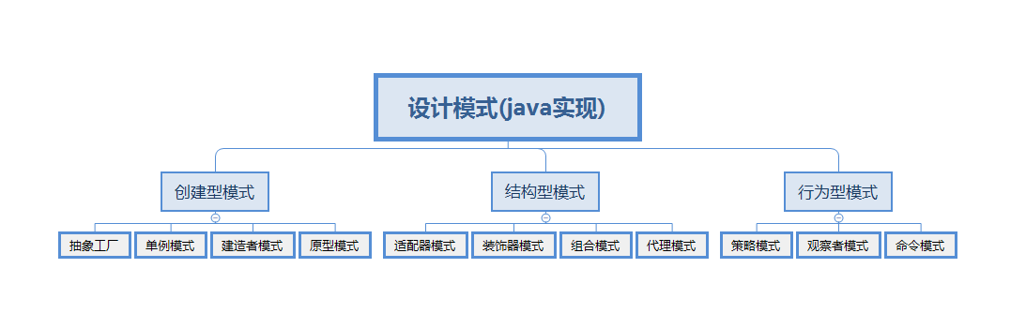

Slide 3

创建型模式
about

Slide 4
设计模式的六大原则
1、Open Close Principle（开闭原则）
2、Liskov Substitution Principle（里氏代换原则）
3、Dependence Inversion Principle（依赖倒转原则）
4、Interface Segregation Principle（接口隔离原则）
5、Demeter Principle[迪米特法则（最少知道原则）]
6、Composite Reuse Principle（合成复用原则）

Slide 5
抽象工厂（abstractFactory）
定义：Provide an interface for creating families
of related or dependent objects without specifying their concrete classes
优点：抽象工厂模式相对于工厂方法模式来说，每个具体工厂可以生产一族产品（即多种产品）；
而工厂方法模式是具体工厂生产相应的具体产品，只能生产一种产品。
当产品族中只有一种产品时抽象工厂模式退化成工厂方法模式。

Slide 6
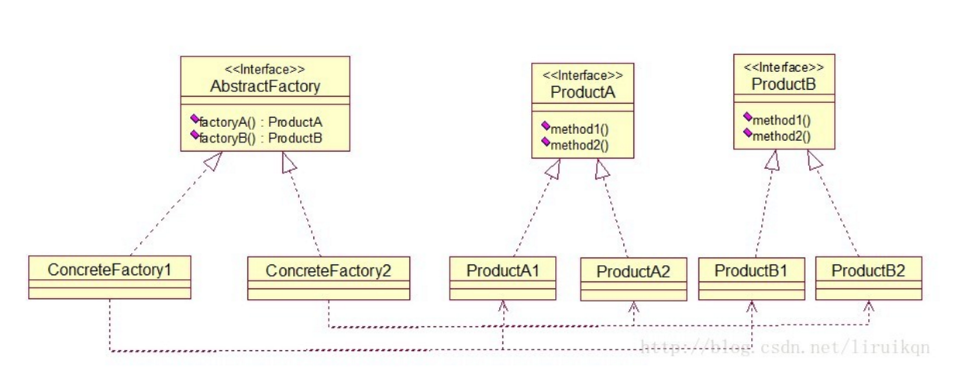
抽象工厂
eg: spring bean factory

Slide 7
单例模式
优点：1、提供了对唯一实例的受控访问。
2、由于在系统内存中只存在一个对象，因此可以节约系统资源，
对于一些需要频繁创建和销毁的对象单例模式无疑可以提高系统的性能。
3、允许可变数目的实例。
缺点：1、由于单利模式中没有抽象层，因此单例类的扩展有很大的困难。
2、单例类的职责过重，在一定程度上违背了“单一职责原则”。
3、滥用单例将带来一些负面问题，如为了节省资源将数据库连接池
对象设计为的单例类，可能会导致共享连接池对象的程序过多而出现
连接池溢出；如果实例化的对象长时间不被利用，系统会认为是垃圾
而被回收，这将导致对象状态的丢失。
eg：懒汉式单例、饿汉式单例、登记式单例。
最好的是枚举类

Slide 8
建造者模式
定义：建造模式可以将一个产品的内部表象（internal representation）
与产品的生产过程分割开来，从而可以使一个建造过程生成具有不同
的内部表象的产品对象。

Slide 9
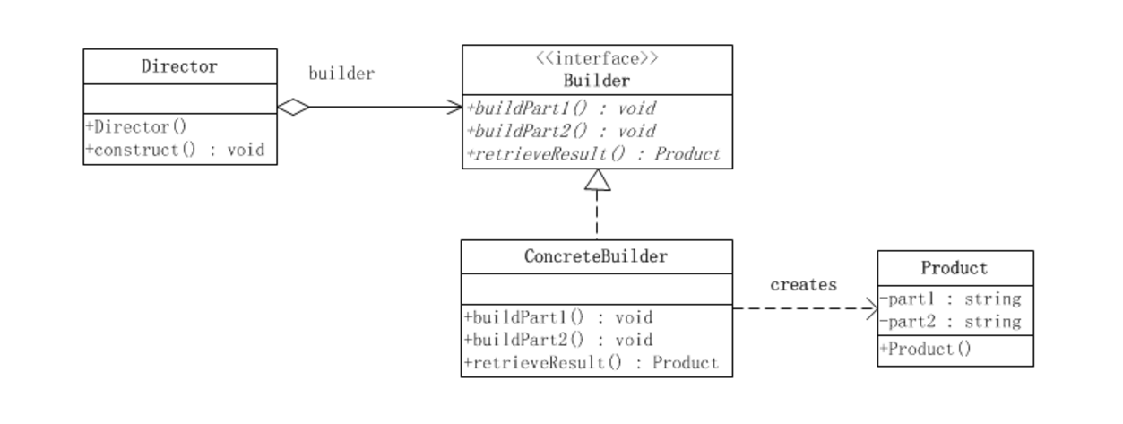
建造者模式
eg：JDK-Stringbuilder

Slide 10

结构型模式

Slide 11
适配器模式
描述：适配器模式把一个类的接口变换成客户端所期待的另一种接口，
从而使原本因接口不匹配而无法在一起工作的两个类能够在一起工作。
适配器模式的优点：
更好的复用性
更好的扩展性
适配器模式的缺点：
过多的使用适配器，会让系统非常零乱，不易整体进行把握。

Slide 12
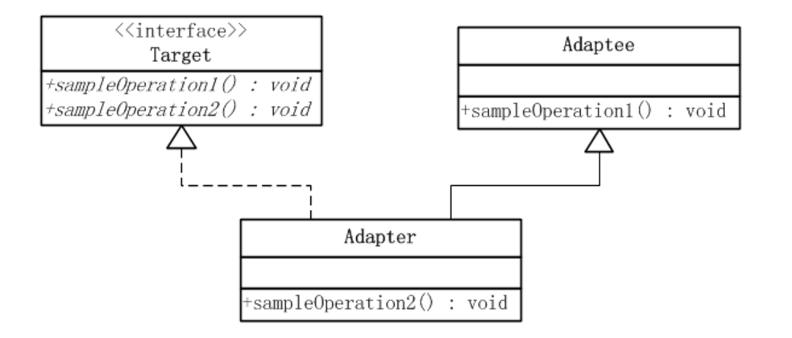
适配器模式
● 目标(Target)角色：这就是所期待得到的接口。注意：由于这里讨论的是类适配器模式，因此目标不可以是类。
● 源(Adapee)角色：现在需要适配的接口。
● 适配器(Adaper)角色：适配器类是本模式的核心。适配器把源接口转换成目标接口。显然，这一角色不可以是接口，而必须是具体类。

Slide 13
装饰器模式
描述：动态地给一个对象添加一些额外的职责，就好比为房子进行装修一样。
优缺点：
1.装饰者类反应出被装饰的组件类型
2.装饰者类可以在被装饰者的行为前面或后面加上自己的行为，甚至取代被装饰者的行为，达到特定的目的
3.可以用无数个装饰者包装一个组件，装饰者类会导致设计中出现许多小对象，过度使用会让程序变的复杂
4.装饰者一般对组件的客户是透明的，除非客户程序依赖于组件的具体类型

Slide 14
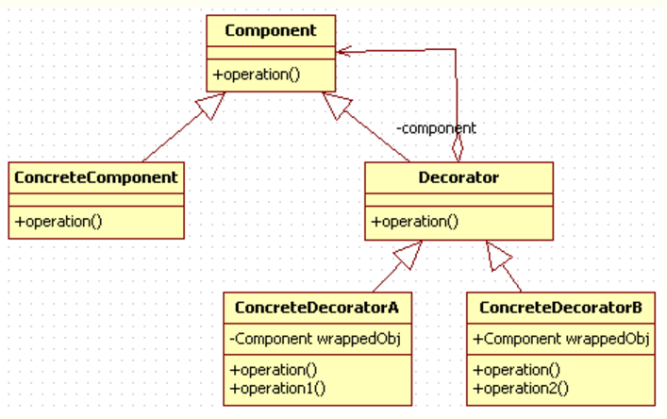
装饰器模式
eg：java i/o

Slide 15
代理模式
代理模式是对象的结构模式。
代理模式给某一个对象提供一个代理对象，并由代理对象控制对原对象的引用。

Slide 16
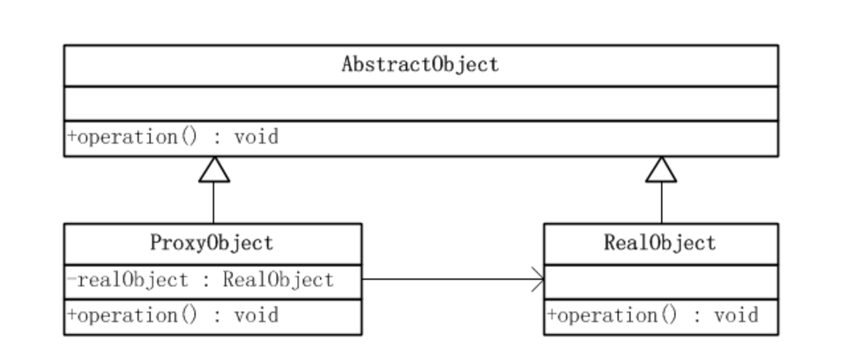
代理模式
eg:动态代理

Slide 17
行为型模式

Slide 18
策略模式
策略模式属于对象的行为模式。其用意是针对一组算法，
将每一个算法封装到具有共同接口的独立的类中，
从而使得它们可以相互替换。
策略模式使得算法可以在不影响到客户端的情况下发生变化。

Slide 19
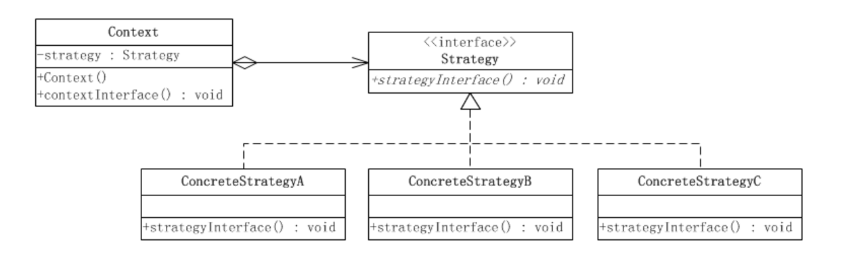
策略模式
eg：设计一个计算器

Slide 20
观察者模式
观察者模式是对象的行为模式，又叫发布-订阅(Publish/Subscribe)模式、
模型-视图(Model/View)模式、源-监听器(Source/Listener)模式或从属者(Dependents)模式。
观察者模式定义了一种一对多的依赖关系，让多个观察者对象同时监听某一个主题对象。
这个主题对象在状态上发生变化时，会通知所有观察者对象，使它们能够自动更新自己。

Slide 21
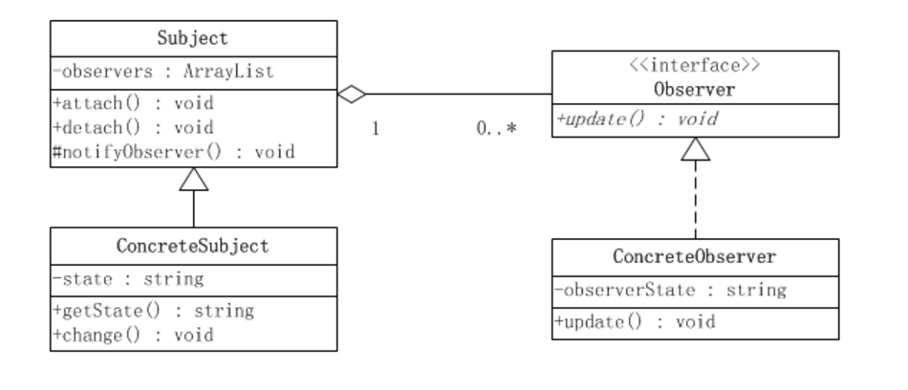
观察者模式

Slide 22
命令模式
1)、command模式将调用操作的对象和实现该操作的对象解耦 2)、可以将多个命令装配成一个复合命令，复合命令是Composite模式的一个实例 3)、增加新的command很容易，无需改变已有的类 适用性： 1)、抽象出待执行的动作以参数化某对象 2)、在不同的时刻指定、排列和执行请求。如请求队列 3)、支持取消操作 4)、支持修改日志 5)、用构建在原语操作上的高层操作构造一个系统。支持事物
常见应用： 1、工作队列，线程池，日程安排 2、日志请求(系统恢复)

Slide 23
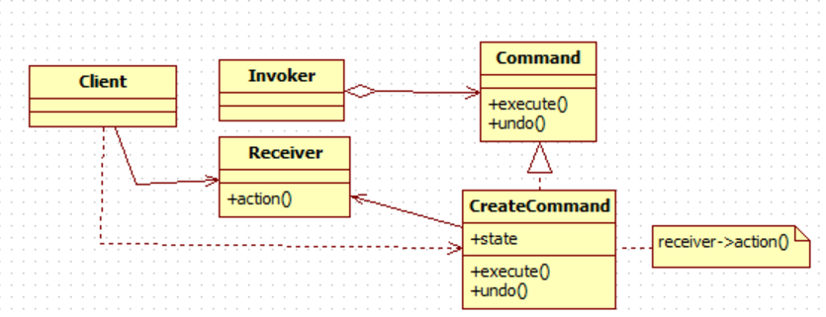
命令模式

